Slide 1
HỌC VIỆN CÔNG NGHỆ BƯU CHÍNH VIỄN THÔNG
KHOA VIỄN THÔNG I
ĐỒ ÁN TỐT NGHIỆP ĐẠI HỌC
TÌM HIỂU MÔ PHỎNG ĐÁNH GIÁ HIỆU NĂNG TRUYỀN TẢI DỮ LIỆU TRONG MẠNG IP
Sinh viên thực hiện: Nguyễn Phúc Lâm
Lớp: D19VTMD2
Mã sinh viên: B19DCVT213
Giáo viên hướng dẫn: Ts. Đỗ Xuân Thu

Slide 2
NỘI DUNG
01
02
Tổng quan về mạng IP
Chất lượng dịch vụ trong mạng IP
03
04
Một số giải pháp đánh giá lưu lượng trong mạng IP
Xây dựng bài toán mô phỏng

Slide 3

Chương 1: Tổng quan về mạng IP
1.1. Định nghĩa về mạng IP
Mạng IP là một hệ thống các giao thức được sử dụng để truyền thông giữa các thiết bị mạng.
Mục tiêu chính là kết nối các thiết bị với nhau trên một mạng toàn cầu

Slide 4
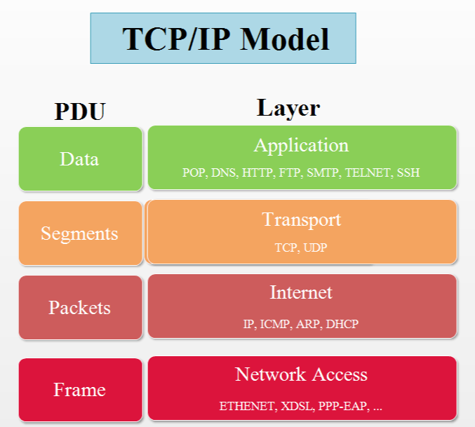
Chương 1: Tổng quan về mạng IP
1.2. Kiến trúc của TCP/IP
TCP/IP hay còn gọi là giao thức điều khiển truyền nhận. Đây là một bộ các giao thức truyền thông được sử dụng để kết nối các thiết bị mạng với nhau trên internet.
Network Access Layer
Internet Layer
Transport Layer
Application Layer

Slide 5
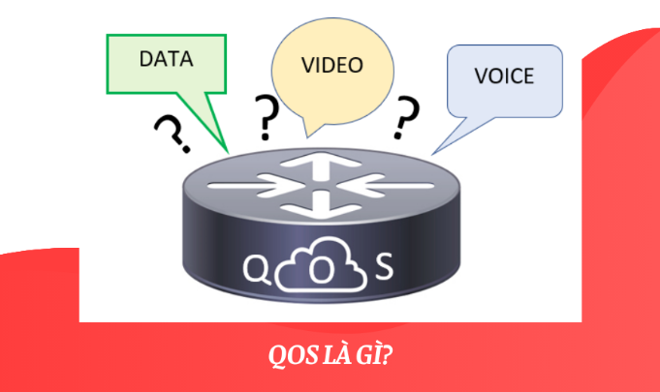

Chương 2. Chất lượng dịch vụ trong mạng IP
2.1. Khái niệm QoS

Slide 6
Chương 2. Chất lượng dịch vụ trong mạng IP
2.2. Tham số đánh giá chất lượng dịch vụ
B
T
D
J
P
Băng thông
Thông lượng
Trễ gói tin
Jitter
Mất gói tin

Slide 7
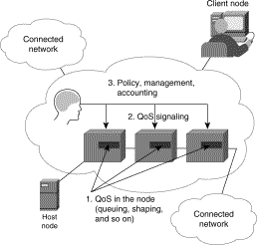
Chương 2. Chất lượng dịch vụ trong mạng IP
2.3. Kiến trúc của QoS
Nguyễn tắc QoS
+ Tích hợp
+ Phân tách
+ Quản lý tài nguyên đồng bộ
+ Nguyễn tắc hoạt động
Cơ chế QoS
+ Cung cấp
+ Kiểm soát
+ Quản lý

Slide 8
Chương 2. Chất lượng dịch vụ trong mạng IP
2.4. Các vấn đề gặp phải
Kiểu lưu lượng | Các vấn đề gặp phải
Voice | Voice nghe khó hiểu Voice không liên tục, tiếng nói bị méo Cuộc gọi không kết nối được
Video | Hình ảnh hiển thị chập chờn Âm thanh không đồng bộ với video Sự di chuyển của hình ảnh chậm lại
Data | Dữ liệu được chuyển đến khi nó không còn giá trị nữa Dữ liệu phản hồi không đúng so với ban đầu Thời gian truyền bị gián đoạn

Slide 9
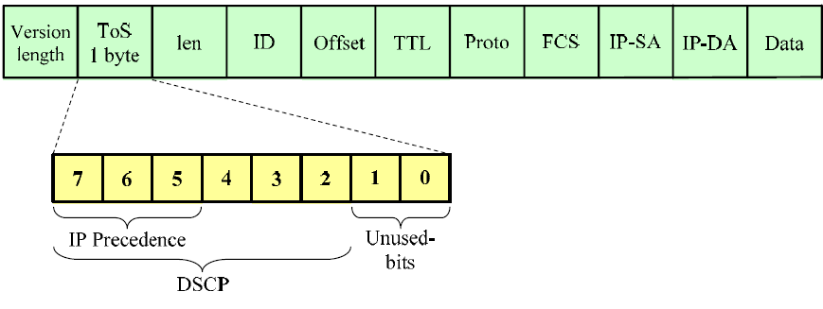
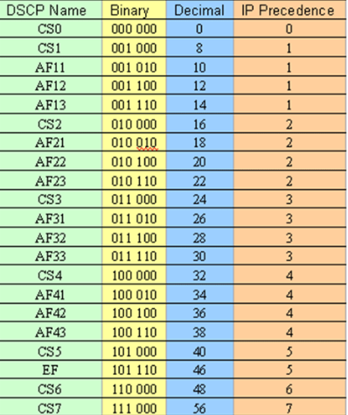
Chương 3. Một số giải pháp đánh giá lưu lượng trong mạng IP
3.1. Phân lớp lưu lượng gói tin

Slide 10
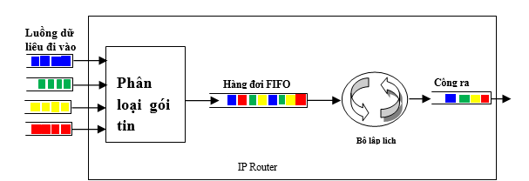
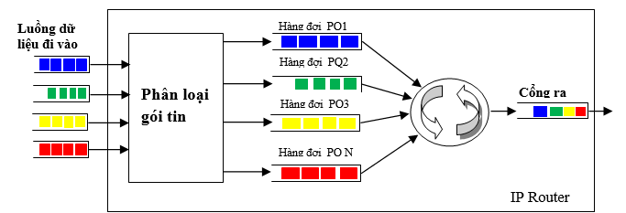
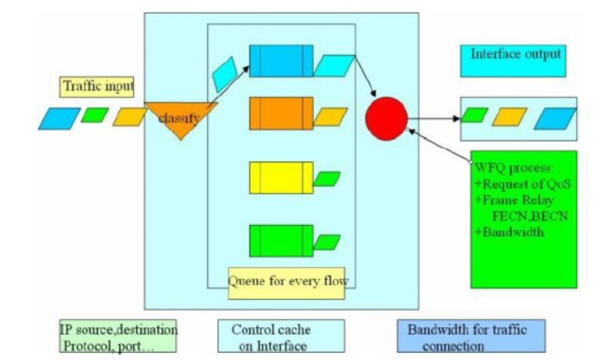
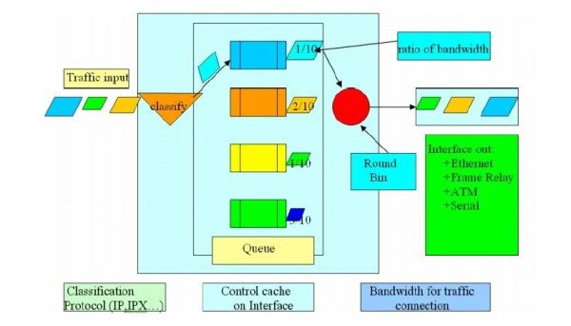
Chương 3. Một số giải pháp đánh giá lưu lượng trong mạng IP
3.2. Các kỹ thuật hàng đợi
a. Hàng đợi công bằng FIFO
b. Hàng đợi ưu tiên PQ
c. Hàng đợi công bằng có trọng số
d. Hàng đợi tùy chọn CQ

Slide 11
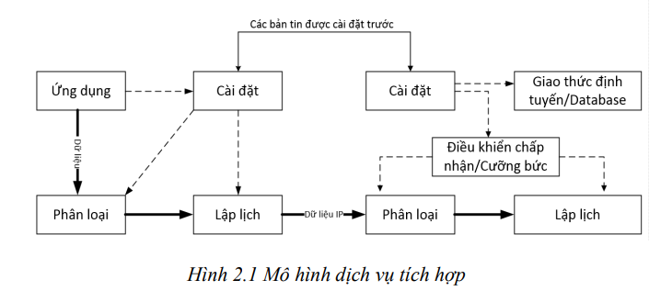
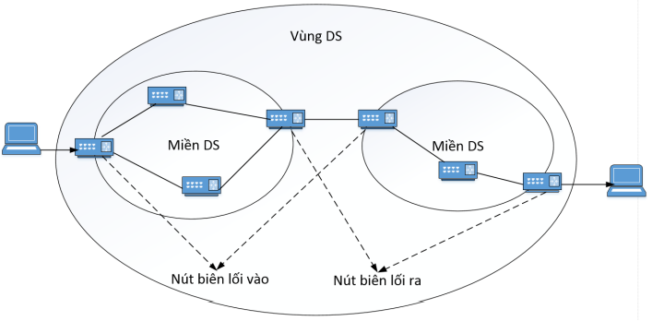
Chương 3. Một số giải pháp đánh giá lưu lượng trong mạng IP
3.3. Mô hình đảm bảo chất lượng dịch vụ
Luồng lưu lượng
IP
Lưu lượng 1
Tất cả các luồng lưu lượng
Lưu lượng 2
Lưu lượng 3
Lưu lượng 4
Lưu lượng 5
Mô hình
Best - Effort
Mô hình Integrated Services
Mô hình Differentiated Services

Slide 12
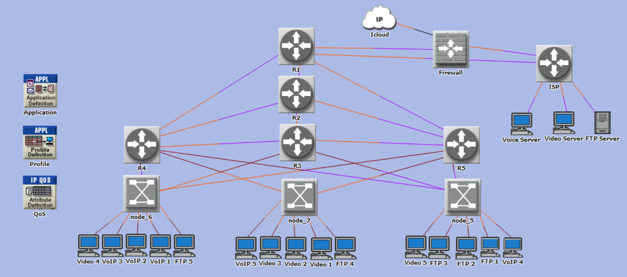
Chương 4. Xây dựng bài toán mô phỏng QoS trên mạng IP
Xây dựng bài toán mô phỏng mô hình mạng được chia thành 2 bộ phận chính gồm các phòng máy chủ quản lí và còn lại là các phòng ban khác nhau. Thiết lập các mức độ ưu tiên với từng loại lưu lượng trong mạng. Qua đó phân tích hiệu suất chất lượng dịch vụ trong mạng IP.

Slide 13
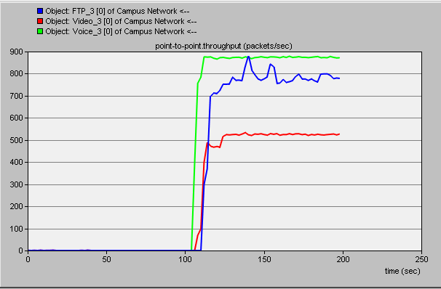
Chương 4. Xây dựng bài toán mô phỏng QoS trên mạng IP
Thông lượng

Slide 14
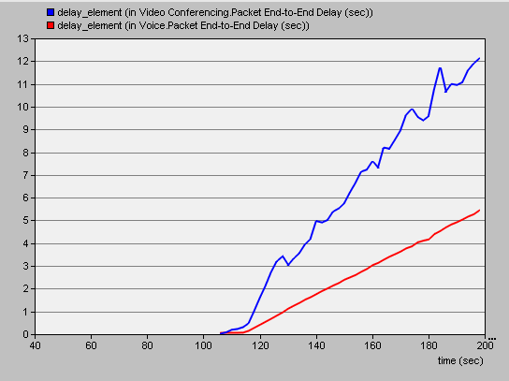
Chương 4. Xây dựng bài toán mô phỏng QoS trên mạng IP
Độ trễ từ đầu đến cuối của Video Conferencing và Voice

Slide 15
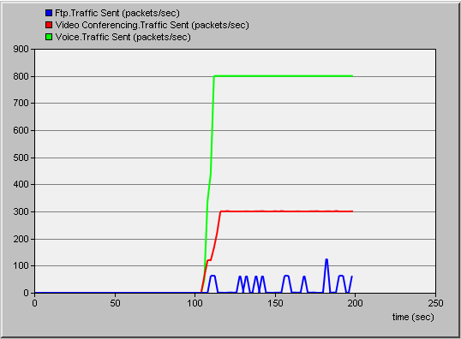
Chương 4. Xây dựng bài toán mô phỏng QoS trên mạng IP
Lưu lượng gửi đi

Slide 16
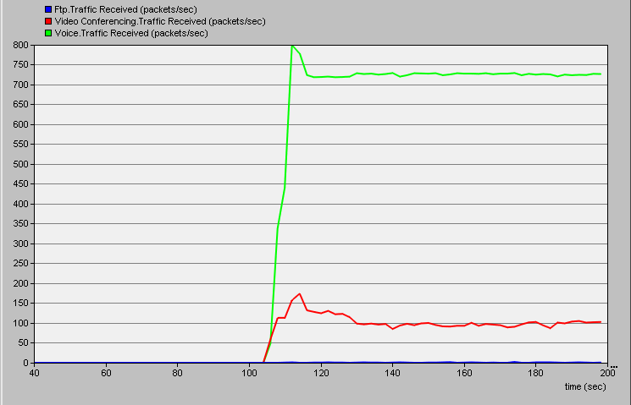
Chương 4. Xây dựng bài toán mô phỏng QoS trên mạng IP
Lưu lượng truy cập

Slide 17
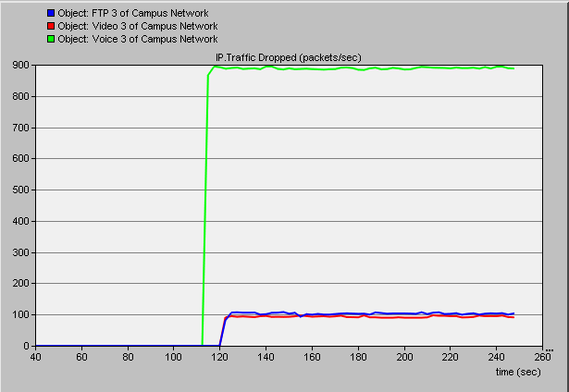
Chương 4. Xây dựng bài toán mô phỏng QoS trên mạng IP
Mất gói

Slide 18
Chương 4. Xây dựng bài toán mô phỏng QoS trên mạng IP
Đánh giá chung
Với các loại dịch vụ sẽ hoạt động theo các cách khác nhau và chúng có các ưu điểm và nhược điểm riêng thích hợp với từng loại dịch vụ lưu lượng. Có loại dịch vụ sẽ được ưu tiên hơn với loại lưu lượng này và không nên sử dụng với loại lưu lượng khác.

Slide 19
Kết luận và hướng phát triển đề tài
Sau một thời gian tìm hiểu để tài “Tìm hiểu về chất lượng dịch vụ trong mạng IP” và thực hiện hoàn thành đồ án, em đã hoàn thành được những nội dung sau đây:
+ Đánh giá được chất lượng truyền dẫn trong mạng.
+ Chất lượng lưu lượng truyền dẫn trong mạng có sự ảnh hưởng của rất nhiều yếu tố trong đường truyền mạng như tắc nghẽn, độ trễ, biến thiên độ trễ,....
Xây dựng những mô hình mạng với điều kiện thực tế hơn, phức tạp hơn, chi tiết hơn và liên kết với nhau chặt chẽ hơn với những mô hình mạng đang được sử dụng phổ biến hiện nay.

Slide 20
CẢM ƠN THẦY CÔ VÀ CÁC BẠN ĐÃ LẮNG NGHE!

